Slide 1
논문 리뷰
:Deep Learning Techniques for Medical Image Segmentation
2019116247 이새봄
발표일시 : 2021.11.04
발표장소 : 공대 7호관 323호

Slide 2
Index
1.RNN
2.Network Training Techniques

Slide 3
RNN
Sequence data: 음성인식, 자연어 등의 문맥이 있는 데이터
이전의 결과가 다음 결과에 영향을 미칠 수 있어야 한다

Slide 4

RNN
상태(state)를 계산할 때,
이전 상태(state)를
사용하게 된다.

Slide 5
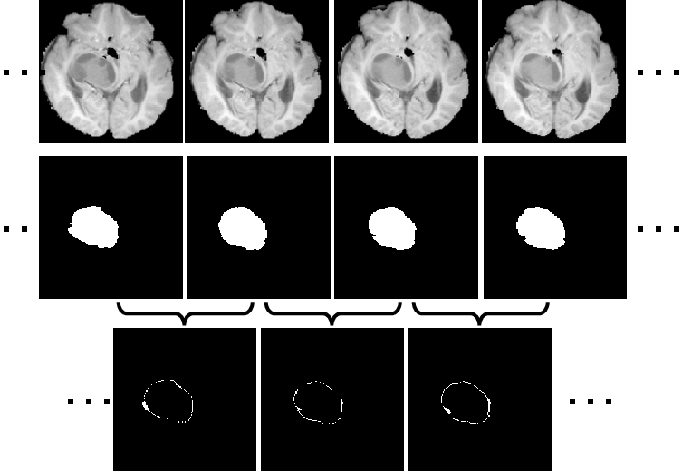
RNN
유닛간의 연결이 순환적 구조를 갖는 특징을 갖고 있다.
medical image ->ROI:
연속적인 slice 간의 상관관계를 가지도록 결과를 낸다.
따라서, input으로 부터 sequential data형태로 inter-slice context를 추출하는 것이 가능

Slide 6
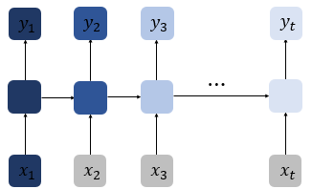

RNN: 장기 의존성 문제
학습을 진행할수록 첫번째 입력값인 X1의 영향력이 점점 희미해짐
-> 은닉층의 과거의 정보가 마지막까지 전달되지 못하는 현상
전의 입력값에 대한 가중치를 조절해주기 위해 LSTM을 사용

Slide 7
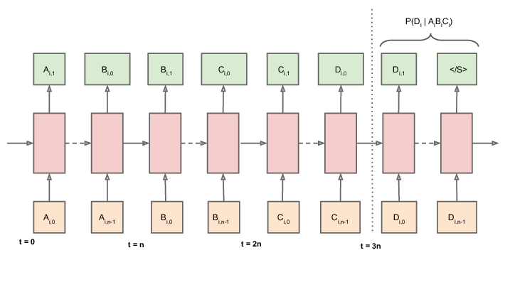
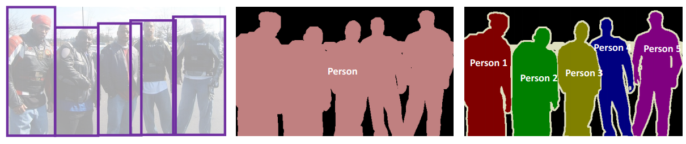
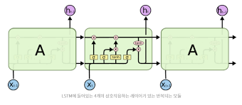
RNN - LSTM(LONG SHORT TERM MERMORY), Contextual LSTM
RNN의 가장 유명한 type
오랫동안 정보를 기억할 수 있다
but input을 vetcor화해서,
spatial information이 소실된다
vector multiplication -> convolutional operation
sharper segmentation 얻기 위해

Slide 8
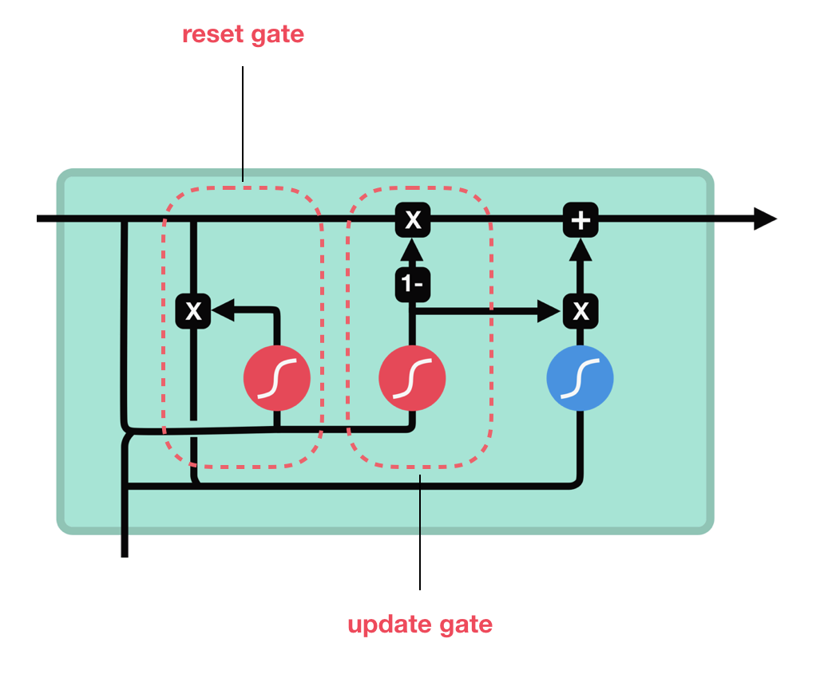
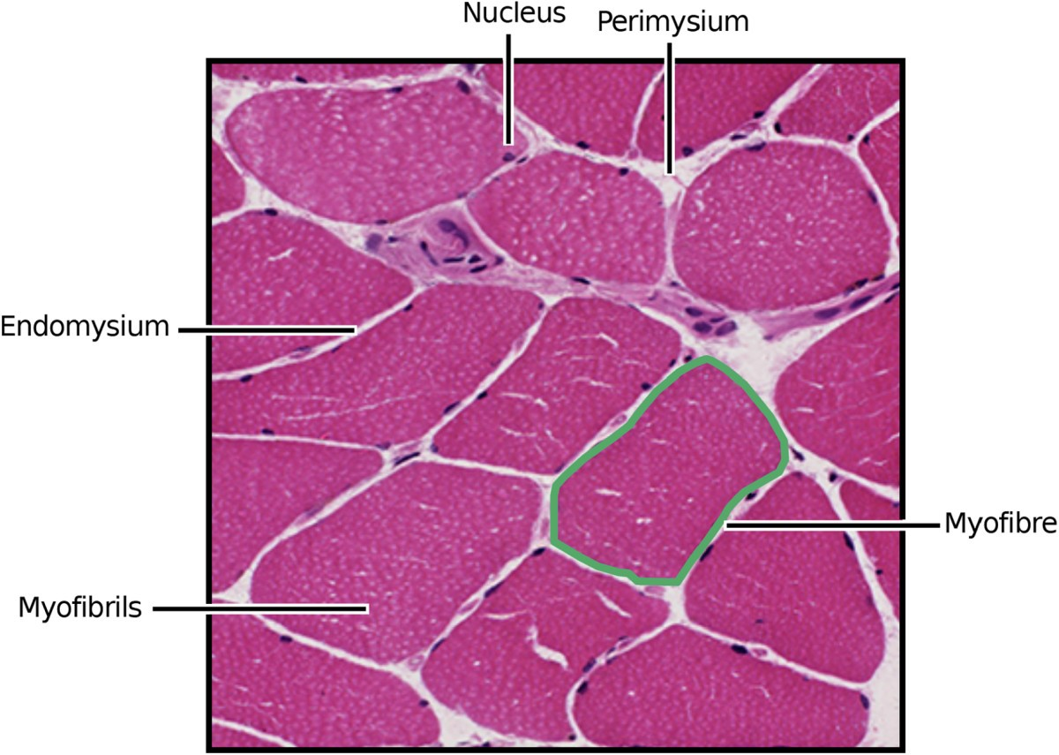
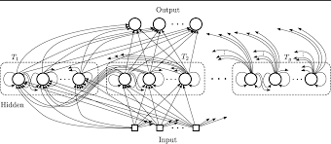
RNN - GRU, CW-RNN
기존 LSTM을 개선한 구조, 성능은 동일하게 유지하면서 메모리 셀은 줄임
출력 입력 삭제 -> 업데이트/리셋 으로
매개변수 줄임
pure RNN보다 파라미터 적게 쓰면서 장기의존성 문제 해결
muscle perimysium segmentation

Slide 9
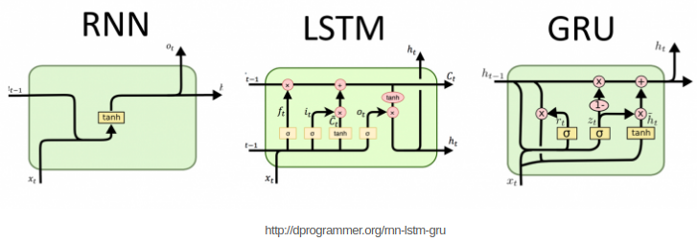
RNN

Slide 10
Network Training Techniques : Deeply Supervised
core idea: 은닉층에 대해 직관적인 정답을 제공하고, lower layer로 그것을 전파시키는 것
to segment the 3D liver CT volumes 적용된다
in GoogLeNet, 22계층 네트워크로 구성된 2개의 은닉층으로 적용된다.

Slide 11
Network Training Techniques: Weakly Supervised
Cheap Label: 상대적으로 적은 비용 및 시간을 들여 얻을 수 있는 라벨
예: Category, Binary
Expensive Label: 상대적으로 많은 비용 및 시간을 들여 얻을 수 있는 라벨
예: Detection, Segmentation
Weak-supervision: 상대적으로 저렴한 라벨 데이터를 활용해서 비싼 라벨을 추정하는 것

Slide 12
Network Training Techniques: Weakly Supervised
Weak-supervision: 상대적으로 저렴한 라벨 데이터를 활용해서 비싼 라벨을 추정하는 것
라벨이 훨씬 더 저렴한 가격으로 더 많은 데이터에 대해서 얻을 수 있다면 거기서 뭔가 정보를 얻을 수 있음
라벨링 비용 측면에서 상당한 이점이 있기 때문에 다양한 방향으로 연구됨
현재 주어진 이미지를 목표로 하고 있는 클래스로 분류하기 위해 주로 어떤 정보들이 쓰이고 있는가를 역으로 분석할 때도 알고리즘 활용

Slide 13
Network Training Techniques:Transfer Learning(전이학습)
충분히 큰 데이터셋을 얻는 것은 쉽지 않은 일 -> 돈 , 시간
전이학습을 통해 해결:
이미지넷과 같이 아주 큰 데이터셋에
훈련된 모델의 가중치를 가지고 와서
우리가 해결하고자 하는 과제에 맞게 재보정해서 사용

Slide 14
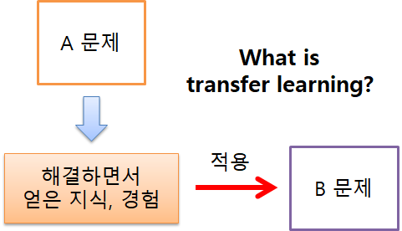
Network Training Techniques:Transfer Learning(전이학습)
적은 수의 데이터를 가지고도 우리가 원하는 과제를 해결할 수 있는 딥러닝 모델을 훈련시킬 수 있다

